Slide 1

Certificación LPI LPIC-1:
Linux Administrator
Tema 8: LA RED Y SERVICIOS BÁSICOS

Slide 2
LA RED
TCP/IP
La mayoría de los sistemas Linux están conectados a una red, ya sea como máquinas clientes, servidores o ambos a la vez. Es por ello necesario saber como configurar las herramientas básicas de red, de manera que sea posible mantener comunicaciones con el exterior.
Actualmente, el estańdar de la industria en redes es un conjunto o pila de protocolos denominado TCP/IP
(Transmission Control Protocol/Internet Procotol, Protocolo de control de Transmisión/Protocolo de Internet) formado por una serie de capas o niveles que resuelven tareas relacionadas con la transmisión de datos y proporcionan un servicio bien definido a los niveles mas altos. Los niveles mas altos son los mas cercanos al usuario y tratan con datos mas abstractos, dejando a los niveles más bajos la labor de traducir los datos de forma que sean físicamente manipulables.

Slide 3
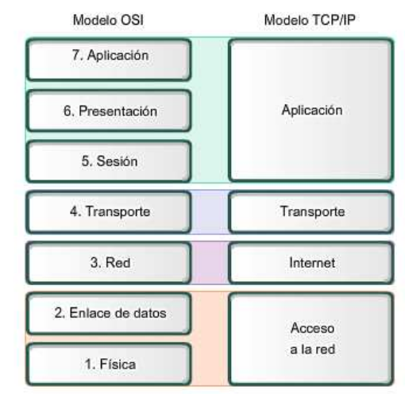
LA RED
TCP/IP
La pila de TCP/IP es un conjunto de protocolos de red en los que se basa Internet permitiendo la comunicación y transferencia de datos entre ordenadores instalado en distintos puntos.
Podemos describir por analogía la pila TCP/IP con el modelo OSI (Open System Interconnection) propuesto como una aproximación teórica y como una primera fase en la evolución de la redes de ordenadores. El modelo OSI es mas fácil de entender pero el que se utiliza es TCP/IP sucesor de NCP (Network Control Program). El modelo OSI esta formado por un total de siete capas mientras que TCP/IP ‘absorbe’ alguna de ellas en varias capas reduciendo el número a cuatro, es por ello que OSI se entiende mejor.

Slide 4
LA RED
TCP/IP
A continuación vamos a resumir muy brevemente lo que realiza cada capa de la pila TCP/IP
La capa de Acceso a la red controla los dispositivos del hardware y los medios que forman la red, por ejemplo la tarjeta de red del usuario, asegurando que existe conexión y está OK
La siguiente capa “Internet” determina la mejor ruta a seguir a través de la red.
La capa de transporte admite las comunicaciones entre distintos dispositivos de distintas redes
Representa los datos para el usuario, además del control de codificación, compresión y diálogo entre usuarios

Slide 5
LA RED
TCP/IP. IPv6. Mejoras sobre IPv4
Mientras IPv4 alcanza un máximo teórico de “cuatro mil millones” de direcciones IP, que debido al mal reparto de estas son algunas menos, IPv6 eleva esta cifra a “seiscientos setenta mil billones” (670 mil billones) de direcciones IP por cada milímetro cuadrado de la superficie de la tierra.
Multicast, habilidad para enviar un único paquete a múltiples destinos. Forma parte de la especificación base de IPv6 y no como en IPv4, donde es opcional aunque usualmente implementado. IPv6 no implementa broadcast (envió de un paquete a todos los nodos conectados). El multicast IPv6 comparte protocolos y características comunes con IPv4, pero también incorpora cambios y mejoras.
SLAAC (Stateless Address Autoconfiguration): La primera vez que un dispositivo es conectado a una red, este envía una solicitud de router (RS: router rolicitation) usando multicast pidiendo los parámetros de configuración. Si los router están configurados para responder a esta petición, enviarán un RA: router advertisement con los datos de configuración. Si una aplicación no soporta SLAAC usará entonces DHCP.
IPSec (Internet Protocol Security): Protocolo para cifrado y autenticación de IP. Obligatorio en IPv6 ya que viene como base del protocolo, aunque actualmente no se está utilizando.
IPv6 ofrece mejoras en el rendimiento relativo al procesamiento de datos a través de los router.

Slide 6


LA RED
TCP/IP. Direcciones IPV4
Las direcciones IPv4 se suelen expresar con cuatro números en base decimal, donde cada uno puede llegar al máximo de 255 (192.168.10.255) separados por puntos o bien, mediante notación “dotted quad“. Por ejemplo podríamos representar la IP de máscara de red 255.255.128.0 de la siguiente forma:
Las direcciones IPv6 constan de ocho grupos de números hexadecimales de cuatro dígitos separados por dos puntos y tienen un tamaño de 16 bytes (128 bits). Si uno o varios grupos de cuatro dígitos son 0000, éste o estos se pueden omitir, indicándolo con “: :“

Slide 7

LA RED
TCP/IP. Máscara de red
La máscara de red como ya adelantábamos (también llamada máscara de subred o netmask) es un número que define las 2 partes de las que está formada una IP, la parte de dirección de red y la de dirección de host. Empleando el ejemplo de netmask podríamos apreciar ambas partes de la siguiente manera, donde con azul representamos la dirección de red y con rojo el número de hosts que podemos anidar en esa red.
La máscara de red de IPv6 funcionan igual que las de IPv4 con la diferencia de que los números son más largos y que en IPv6 se tiende a emplear la notación hexadecimal.

Slide 8
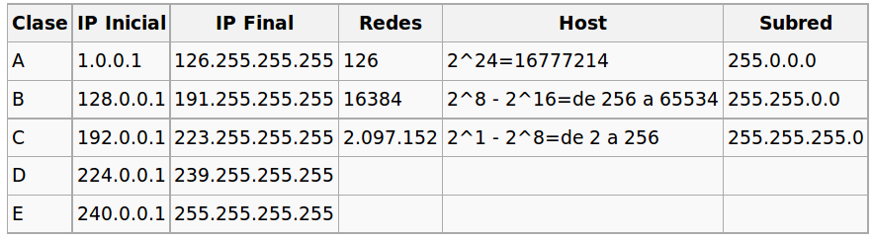
LA RED
TCP/IP. Clases de redes
Dentro de IPv4 nos encontramos con bloques de direcciones que definen redes, estas se han dividido tradicionalmente en varias clases, cada una de ellas destinadas a un tamaño de red.
Los rangos de direcciones privadas reservados en cada clase son los siguientes. (Estos rangos de IP reservadas se conocen como direcciones RFC1918):
Clase A: 10.0.0.0 – 10.255.255.255
Clase B: 172.16.0.0 – 172.31.255.255
Clase C: 192.168.0.0 – 192.168.255.255

Slide 9
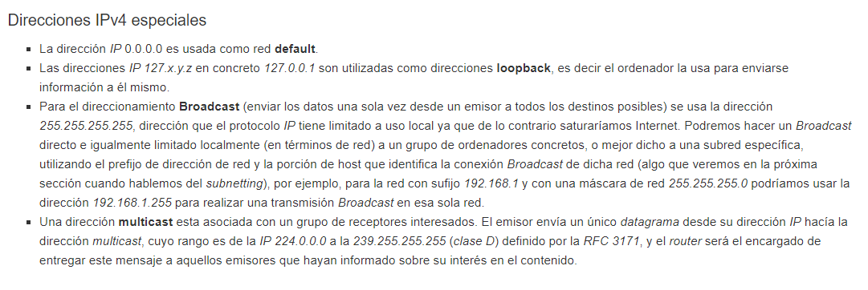
LA RED
TCP/IP.

Slide 10
LA RED
TCP/IP. Subnetting
Para calcular la máscara de subred, primero debe determinar cuántas máquinas quiere integrar en ella. Una red de clase C permite integrar 254 máquinas (0 y 255 están reservados). Desea crear redes que contienen 60 máquinas. Añada 2 a este valor para las direcciones reservadas (dirección de la subred y dirección de broadcast), lo que da 62.
Una vez determinado el número de máquinas, encuentre la potencia de dos, exacta o superior al número encontrado. 2 elevado a 6 da 64.
Escriba la máscara en binario, coloque todos los bits de la máscara de red de clase C a 1, y coloque a 0 los 6 primeros bits de la máscara correspondiente a la parte máquina: 11111111 11111111 11111111 11000000
Convierta esta máscara en decimal: 255.255.255.192, y calcule el conjunto de las subredes posibles. Como está en una red de clase C, todavía puede hacer variar los dos últimos bits de la parte máquina:
  00xxxxxx: 255.255.255.0
  01xxxxxx: 255.255.255.64
  10xxxxxx: 255.255.255.128
  11xxxxxx: 255.255.255.192

Slide 11
LA RED
TCP/IP. Subnetting
Las direcciones IP están divididas en dos bloques, definidos por su máscara de red. El primer bloque define la dirección de la red a la que esta pertenece y es representada con valores 1 binarios en su máscara de red, mientras que la segunda parte, porción de host, identifica a un host específico dentro de la red y es determinada en función de los valores 0 binarios de la máscara de red, esta porción determina el número máximo de host que podremos anidar a la red. Vamos a seguir un ejemplo a modo de explicación. Supongamos que tenemos la siguiente IP y netmask.
Nota: Hemos añadido una segunda netmask (B) de tipo CIDR para duplicar el ejemplo y afianzar los conocimientos.
  Dirección IP: 172.30.9.102
  Máscara de red: 255.255.0.0
  Una máscara de red CIDR (B): 255.255.255.224
Importante: Las máscara de red pueden representarse igualmente de la siguiente manera:
  Dirección IP y netmask: 172.30.9.102/16
  Dirección IP y netmask CIDR (B): 172.30.9.102/27

Slide 12
LA RED
TCP/IP. Subnetting
  Lo primero que deberemos de hacer será pasar a binario estos números.
  Dirección IP: 10101100.00011110.00001001.01100110
  Máscara de red: 11111111.11111111.00000000.00000000
  Máscara de red CIDR (B): 11111111.11111111.11111111.11100000
  Nota: La parte Azul representa la porción de red mientras que la parte roja indica la porción de host.
  De momento se ve claro el porque del /16 o /27, solo hay que contar los números 1 de las máscara de red anteriores. Ahora para conocer la IP de red y el número máximo de host deberemos de igualar de la siguiente manera estos números binarios:
  11111111.11111111.00000000.00000000 -> Netmask: 255.255.0.0
  011010101100.00011110.00001001.01100110 -> Red: 172.30.0.0
  El número de hosts será de 2^16-2 , pues existen 16 bits con valor 0 que indican la porción de host menos dos que se usan: una para la dirección de red (la primera) y otra para broadcast (la última). Un total de 65534 dispositivos podrán ser anidados a la red 172.30.0.0
  El ejemplo B sería algo mas complicado pero captaremos pronto el concepto. Quedaría algo así:
  11111111.11111111.11111111.11100000 -> Netmask: 255.255.255.224
  10101100.00011110.00001001.01100110 -> Red: 172.30.9.96
  El número de hosts en este caso será de 2^5-2. Esto define una red mas reducida, útil si queremos mantener el control de redes pequeñas para evitar así el acceso a un gran número de dispositivos para los que realmente no necesitamos acceso.

Slide 13
LA RED
NetworkManager
NetworkManager es un servicio que permite la configuración y administración dinámica de interfaces de red y de los protocolos asociados. Se acompaña en particular de un conjunto de comandos (nmcli, nmtui…) que permiten gestionar de forma centralizada la red de su equipo.
Se trata de un desarrollo orientado al servidor; una de las primeras cosas que realizan tanto los administradores como algunas soluciones es la eliminación de NetworkManager (o por lo menos su desactivación) y volver a un funcionamiento basado en archivos de configuración estáticos. Después de todo, una vez instalada, la configuración de la pila de red de un servidor raramente evoluciona.

Slide 14
LA RED
NetworkManager
En una distribución Red Hat, para pasar de NetworkManager al servicio de red clásico, siga los pasos a continuación:
systemctl stop NetworkManager
systemctl mask NetworkManager
systemctl disable NetworkManager
systemctl enable network
systemctl unmask network
systemctl start network
Para Ubuntu y Debian, sustituya network por networking.

Slide 15
LA RED
Resolución de nombres de hosts
Los nombres de host se componen de dos partes: nombre del equipo y el nombre del dominio, separados por un punto ‘.‘. El primer campo hace referencia al nombre del propio ordenador mientras que el segundo a una colección de ordenadores. Por ejemplo vamos a suponer que tenemos una red local doméstica o empresarial que recibe el nombre de sysadmins y que nuestro equipo de trabajo y un servidor web que gestionamos y que se encuentra dentro de la red de la oficina se llaman intranet y freeser, respectivamente. El nombre de host de estos equipos serán intranet.sysadmins para nuestro equipo de trabajo y freeser.sysadmins para el servidor.
Los dominios se estructuran jerárquicamente. Para los dominios de Internet de nivel superior o TLD (Top-Level Domain) encontramos los .com, .edu, .org, etc.. que normalmente corresponden a países o grandes corporaciones. Dentro de cada TLD hay dominios que identifican a otras organizaciones mas específicas como empresas, negocios y en definitiva a casi cualquier cosa para la que se haya registrado dicho dominio. Por ejemplo para un banco (mibanca.es). Estos dominios aún pueden dividirse en subdominios.

Slide 16
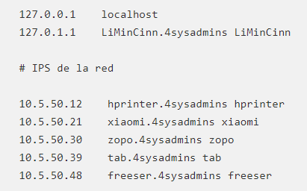
LA RED
Resolución de nombres de hosts
Cuando accedemos por ejemplo a google.es no escribimos la dirección IP del servidor con el que está enlazado el nombre, si no directamente el nombre (google.es). Esto es posible gracias a los DNS (Domain Name Server) que no es mas que una base de datos distribuida la cual realiza las conversiones oportunas entre direcciones IP y nombres de hosts.
Para que nuestro equipo o dominio pueda trabajar de esta manera es necesario incluir como mínimo un servidor DNS.
Existen otros métodos para trabajar con nombres dentro de nuestro dominio (que abarca tanto a equipos en local como en remoto, siempre y cuando pertenezcan a nuestra red) que no necesariamente implica un despliegue como el de los servidores DNS. Por ejemplo a través del archivo /etc/hosts podremos crear asociaciones entre direcciones IP y nombres.

Slide 17
LA RED
Resolución de nombres de hosts
Antes de emplear el servicio DNS, Linux busca en el archivo /etc/hosts, comportamiento que se puede modificar desde la configuración del archivo /etc/nsswitch.conf. Este archivo configura el servicio NSS (Network Switching Subsystem, Subsistema de conmutación de red). Para modificar el comportamiento de orden de búsqueda de relaciones IP-nombre deberemos de modificar la línea ‘hosts:‘. Por defecto la línea hace que prevalezcan los archivos (files) sobre el servicio DNS (dns)
hosts: files dns
Linux además del archivo /etc/hosts incluye un archivo llamado /etc/networks que funciona de un modo similar pero que aplica solo a direcciones de red. Además invierte la línea de formato, que pasan a ser:
nombre ip
Otros tipos de configuraciones existentes para resolución de nombres pueden ser los del servicio LDAP (Lightweight Directory Access Protocol, Protocolo ligero de acceso a directorios) o utilizando invocaciones NetBIOS de Windows.

Slide 18
LA RED
Resolución de nombres de hosts. Herramientas para buscar manualmente información DNS
A veces, necesitaremos buscar la información proporcionada por DNS de manera manual. Existen varios programas para realizar esta tarea:
  nslookup: Realiza búsquedas DNS, por defecto en ordenadores concretos y devuelve los resultados. Este programa está oficialmente obsoleto.
  host: Sustituto para las funciones más sencillas de nslookup. Carece de un modo interactivo. En el caso más simple podemos escribir host nombre.dominio o la dirección IP que deseamos consultar.
  dig: Realiza búsquedas DNS mas complejas que host. Podemos utilizar para localizar la dirección IP de un único nombre de host o viceversa. Es más flexible que host.
  whois: Puede buscar la información de un dominio en conjunto. Su uso pasa por invocar el nombre del comando seguido del nombre del dominio (4sysadmins.com, por ejemplo) y mostrará información como el propietario del dominio, a nombre de quién se ha contratado, en que empresa de dominio se ha registrado, personas de contacto, etc… Muchos dominios no ofrecen esta información.

Slide 19
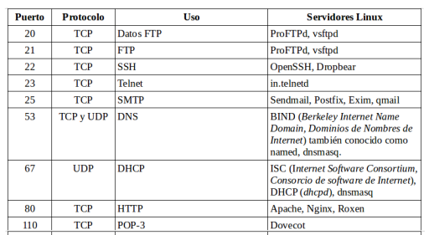
LA RED
Puertos de red
Cuando un cliente envía una petición a un servicio concreto de un servidor debe de especificar un número de puerto, pues no solo bastará con la dirección IP del servidor. Es por esto por lo que se agrega un número (número de puerto) a la dirección IP, de manera que el sistema pueda redirigir el tráfico a un programa/servicio específico dentro del servidor.

Slide 20
LA RED
Configurar la red en Linux
Durante la instalación de una distribución de Linux, lo mas normal es que se pida que realicemos la configuración de la tarjeta de red de forma casi automática, con una serie de parámetros que nos permitan conectarnos a Internet o bien mantener comunicación con los dispositivos de nuestra red local. Normalmente basta con marcar que queremos recibir unos parámetros de forma automática vía DHCP. No obstante podremos introducir de forma manual y personalizada esos valores si indicamos que queremos conservar una configuración estática.
Los parámetros mínimos para que una red pueda tener comunicación con el resto de dispositivos son: la dirección IP del host, la máscara de red, la puerta de acceso y un servidor DNS.
Para aprender a configurar la red desde 0 vamos a suponer que no la hemos configurado ya durante la instalación y que además no vamos a usar las herramientas GUI que se nos ofrecen para tal fin.

Slide 21
LA RED
Configurar la red en Linux. Instalando el hardware de red
Lo primero que deberemos de hacer en caso de que nuestro equipo no cuente con un hardware de red interno, será instalar una tarjeta de red en la placa base o vía USB. Una vez tengamos la tarjeta instalada y el sistema en funcionamiento, deberemos de asegurarnos de que el módulo de la tarjeta está cargado. Esta operación de carga normalmente la lleva a cabo el propio sistema mediante scripts de inicio, pero si nuestro sistema no ha detectado nuestro hardware, podremos cargar nosotros mimos el controlador. Para cargar el módulo de la tarjeta será necesario contar con dicho módulo y conocer su nombre. A continuación pasaremos a cargarlo con el comando modprobe:
# modprobe <módulo>
Con la tarjeta ya instalada y cargado so módulo e incluso configurado para ser cargado al inicio pasaremos a configurarla.

Slide 22
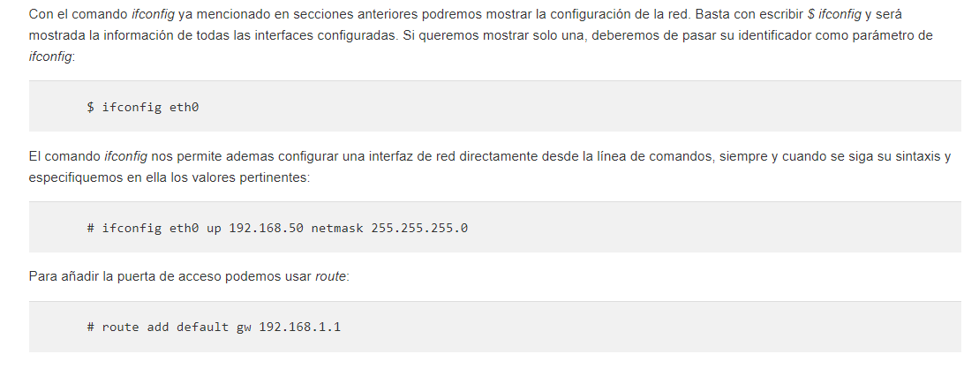
LA RED
Configurar la red en Linux. Instalando el hardware de red

Slide 23
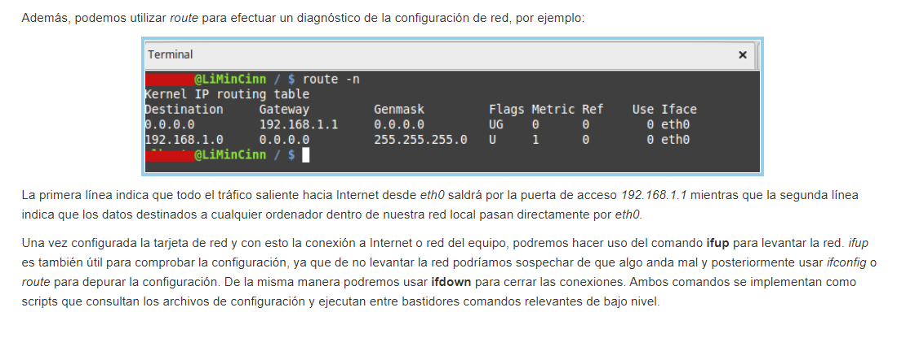
LA RED
Configurar la red en Linux. Instalando el hardware de red

Slide 24
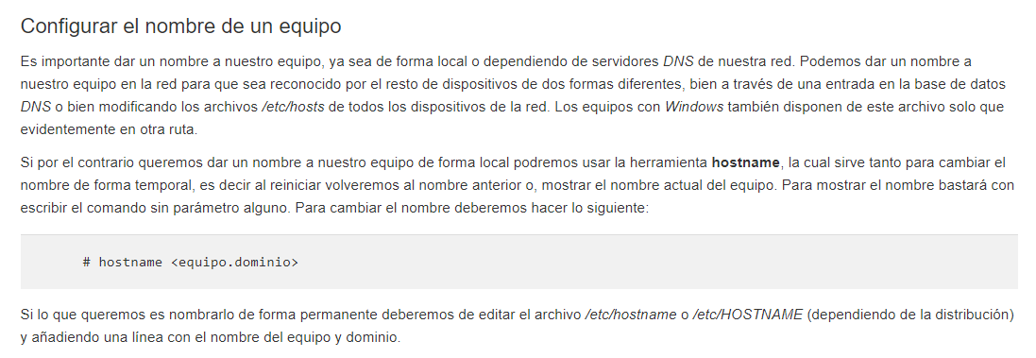
LA RED

Slide 25
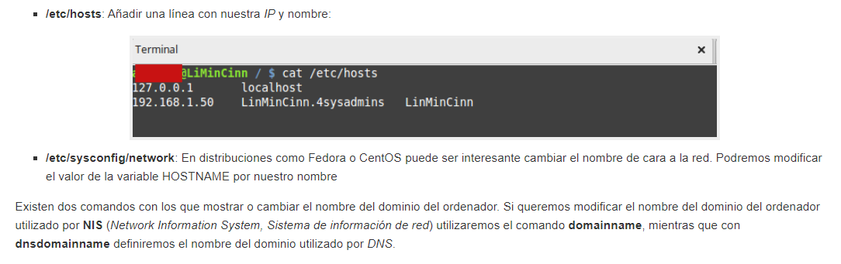
LA RED
Configurar la red en Linux.

Slide 26
LA RED
Configurar la red en Linux. El archivo /etc/sysctl.conf y el comando sysctl
El archivo /etc/sysctl.conf es usado para pasarle parámetros de configuración al kernel en tiempo de ejecución, es decir, se utiliza para configurar o cambiar el comportamiento del kernel que se está ejecutando. Equivale a modificar los valores de los archivos del sistema de archivos virtual /proc y mas concretamente a los del directorio /proc/sys solo que de hacerlo a través de los archivos, al reiniciar estos cambios no serán conservados, mientras que si modificamos los parámetros directamente desde /etc/sysctl.sys los cambios permanecerán. Para cambiar los valores de este archivo una vez que el sistema se encuentra arrancado usaremos el comando sysctl, el cual sirve tanto para visualizar parámetros como para modificarlos. Los parámetros a modificar se encuentran como ya hemos comentado en /proc/sys y los mas significativos suelen ser:
  dev : Establece los parámetros de configuración de los dispositivos conectados.
  fs : Parámetros relacionados con los sistemas de ficheros como los inodes, quotas, etc..
  kernel : Comportamiento general del kernel
  net : Los relacionados con la configuración de la red.
  vm : Utilizados para configurar la memoria virtual
La sintaxis de sysctl es sencilla
sysctl [opciones] variable=valor
Alguna de las opciones mas habituales para sysctl son: -a (muestra todos los parámetros y sus valores asignados que se encuentran configurados en el sistema), -w (establece un valor indicado, no será permanente pero nos ayudará a comprobar sus resultados. En caso de ser favorables podremos hacer posteriormente los cambios permanentes modificando sysctl.conf) y -p (carga los valores de sysctl.conf

Slide 27
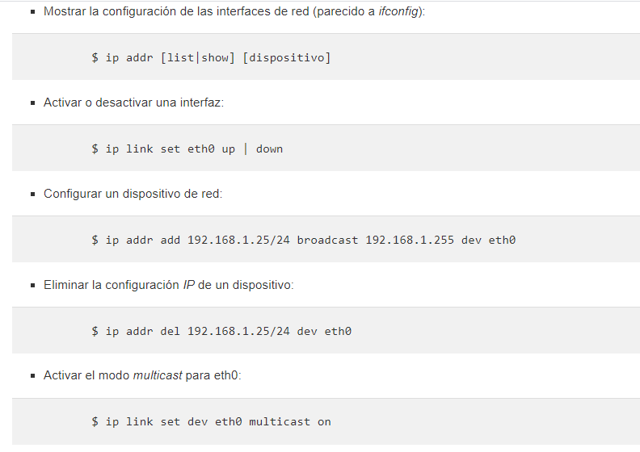
LA RED
El comando IP
El comando ip es el comando que pretende sustituir a ifconfig y route, y por supuesto a ifup y ifdown, vamos que es la navaja suiza con respecto a la configuración de la red.

Slide 28
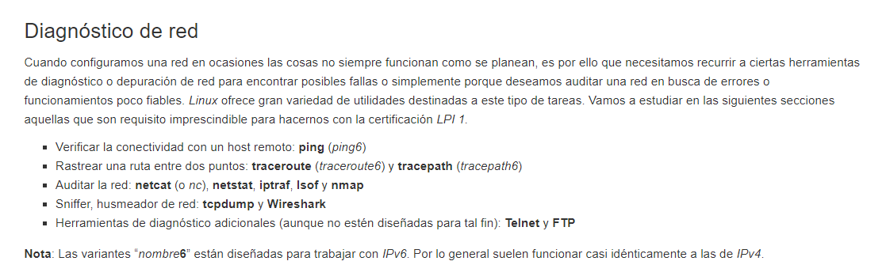
LA RED

Slide 29
LA RED
Configurar la red en Linux.
ping/ping6: Verificar la conectividad con un host remoto
ping [opciones] host
Opciones
Limitar el número de envíos de paquetes ICMP: -c <num>
Indicar un intervalo de tiempo entre el envío de cada paquete ICMP al host remoto: -i <tiempo>
Hacer un envío masivo de ping. Envía los paquetes con la misma velocidad que los recibe o cien veces por segundo: -f
Muestra solo salidas numéricas: -n
Intenta enviar tantos paquetes tan rápido como le sea posible antes de volver a su comportamiento normal: -l
Especifica el número de bytes que se van a enviar. La cantidad por defecto es 56 + 8 de la cabecera ICMP: -s

Slide 30
LA RED
Configurar la red en Linux.
traceroute/traceroute6: Envía una serie de tres paquetes de prueba a cada ordenador entre nuestro sistema y el host remoto especificado, mostrando todos los routers que existen de por medio y los tiempos de respuesta.
traceroute [-6] [opciones] destino
Opciones:
Mostrar solo salidas numéricas: -n
Especificar por cual interfaz de red queremos enviar los paquetes: -i <interfaz>
Especificar el número máximo de saltos: -m <saltos>
Indicar una gateway alternativa: -g <gateway>
Indicar el tiempo límite de espera para una respuesta: -w
Intenta enviar tantos paquetes tan rápido como le sea posible antes de volver a su comportamiento normal: -l
Especifica el número de bytes que se van a enviar. La cantidad por defecto es 56 + 8 de la cabecera ICMP: -s

Slide 31
LA RED
Configurar la red en Linux.
tracepath/tracepath6: Una alternativa a traceroute. Genera una línea de salida por cada paquete de prueba, por lo que su salida es más extensa.
tracepath [opciones] destino
Opciones:
Mostrar solo salidas numéricas: -n
Mostrar tanto la dirección IP como el nombre de host: -b
Especificar el número máximo de saltos: -m <saltos>
Indicar el puerto inicial de destino. Esto también es posible hacerlo con traceroute. El puerto de destino se va incrementando en uno a medida que se envían paquetes de pruebas: -p <puerto>

Slide 32


LA RED
Configurar la red en Linux.
netcat (nc): Es una de las herramientas de diagnostico y seguridad mas populares dentro de la comunidad GNU/Linux. Trabaja tanto con conexiones TCP como UDP y permite hacer cosas como por ejemplo abrir puertos en host remoto quedándose a la escucha de posibles conexiones, rastrear puertos abiertos o realizar transferencias de archivos bit a bit entre dos equipos. Funciona tanto para IPv4 como para IPv6.
Para dejar a nc como servidor a la escucha (-l, listen) en un determinado puerto. nc aceptará la conexión de un único cliente y se cerrará:
Para abrir una conexión como cliente del servidor del ejemplo anterior:
Abrir una conexión en el servidor para recibir datos desde un cliente:

Slide 33

LA RED
Configurar la red en Linux.
netstat [opciones] host
Opciones:
Recibir información sobre nuestras interfaces de red (similar a ifconfig): -i, –interface.
Para obtener un listado de la tabla de enrutamiento (similar a route): -r, –route.
Informar sobre las conexiones en las que intervenga las funciones de NAT: -N, –masquerade.
Podremos usar la siguiente línea para indicar valores específicos:
Donde:
-p muestra el PID y el servicio que hace uso del puerto
-u informa de los puertos UDP (además de los TCP, opción por defecto)
-n expresa los host y puertos mediante números (útil si queremos redireccionar la salida con una pipe para buscar un puerto específico con grep),
-t muestra el estado de la conexión (LISTEN, ESTABLISHED, CLOSE, CLOSE_WAIT, etc..)
-a muestra todas las conexiones y puertos de escucha.
Si queremos encontrar directamente servidores que escuchan conexiones podemos agregar -l a -p

Slide 34
LA RED
Configurar la red en Linux.
lsof: Identifica que archivos están abiertos en el sistema: archivos regulares, directorios, tuberías, librerías o socket de red entre otros, quién accede a ellos, nombre e ID del proceso, la ruta absoluta del archivo, su descriptor, etc… útil por ejemplo si queremos desmontar un sistemas de archivos (incluso los de red) pero existen conexiones abiertas a determinados archivos y queremos tener información al respecto.
lsof [opciones] archivo
Opciones
Listar los ficheros abiertos por un proceso: -c <proceso>
Listar los procesos que están usando un directorio: +D <directorio>
Mostrar todos los ficheros de red utilizados por procesos de red: -i
Con awk cortamos la primera columna (la de los servicios), la ordenamos con sort para tenerlos todos agrupados. Con uniq -c añadimos el prefijo a la línea con el número de ocurrencias y por último ordenamos por número de ocurrencias. Podemos terminar con |grep <servicio o programa> para concretar:

Slide 35
SERVICIOS BÁSICOS
OpenSSH
OpenSSH es un protocolo de shell con prestaciones de seguridad, un mecanismo que permite la autenticación segura, la ejecución remota y la conexión a distancia..
Los paquetes que se deben utilizar para un servidor son openssh, openssl y openssh-clients. Para X se añaden los paquetes openssh-askpass*.
La configuración es /etc/ssh/sshd_config. Si es preciso, se pueden modificar algunas opciones:
  Port: el número de puerto por defecto es 22;
  Protocol: fijado en 2,1, autoriza SSH1 y SSH2. Se preferirá SSH2 y así se dejará el valor 2;
  ListenAddress: por defecto ssh escucha en todos los IP del servidor. Se puede autorizar únicamente la escucha en una interfaz dada;
  PermitRootLogin: ssh autoriza las conexiones de root. Se puede poner el valor a ”no”. En este caso, habrá que conectarse como simple usuario y pasar por su o sudo;
  Banner: ruta de un archivo cuyo contenido se mostrará a los usuarios durante la conexión.
Ssh es un servicio System V que puede iniciarse con service o directamente por /etc/init.d/sshd, o una unidad systemd. # service sshd start

Slide 36
SERVICIOS BÁSICOS
El comando ssh permite establecer una conexión.
    $ ssh -l login host
    $ ssh login@host
La opción -X permite activar la redirección (forwarding) del protocolo X Window.
    $ ssh -X login@host
Claves y conexión automática
Es posible establecer una conexión automática hacia otra máquina sin introducir una contraseña. Para ello, es necesario generar un par de claves, privada y pública, desde la cuenta de usuario del cliente (la máquina que se va a conectar). No se debe introducir ninguna frase de contraseña.
Por parte del servidor ssh, se debe colocar la clave pública del cliente en un archivo que contiene las claves autorizadas para conectarse en la cuenta de destino.

Slide 37
SERVICIOS BÁSICOS
Lado cliente
Genere una clave en formato RSA con el comando ssh-keygen:
$ ssh-keygen -t rsa
Generating public/private rsa key pair.
Enter file in which to save the key (/home/bean/.ssh/id_rsa):
Created directory ’/home/bean/.ssh’.
Enter passphrase (empty for no passphrase):
Enter same passphrase again:
Your identification has been saved in /home/bean/.ssh/id_rsa.
Your public key has been saved in /home/bean/.ssh/id_rsa.pub.
The key fingerprint is:
f6:39:23:4e:fa:53:d0:4e:65:7f:3f:fd:a3:f4:8e:2a bean@p64p17bicb3
El directorio del usuario contiene ahora un directorio .ssh:
  $ cd .ssh
  $ ls id_rsa id_rsa.pub
El archivo id_rsa.pub contiene la clave pública:
  $ cat id_rsa.pub ssh-rsa AAAAB3NzaC1yc2EAAAABIwAAAQEArB/VskR9v708J2EDG1LM1Q6HmKJc…

Slide 38
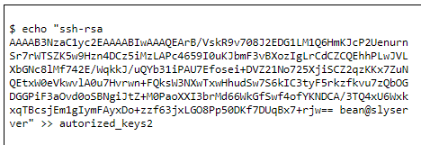
SERVICIOS BÁSICOS
Lado servidor
Vaya al directorio .ssh de la cuenta a la cual desea acceder en el servidor (cree una si no existe):
$ cd /home/seb/.ssh
Edite el archivo authorized_keys2 (creélo si no existe) y copie dentro en una nueva línea el contenido del archivo id_rsa.pub del cliente.
Intente una conexión; no se requiere la contraseña:
$ ssh seb@slyserver

Slide 39
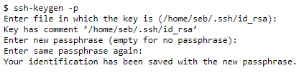


SERVICIOS BÁSICOS
Passphrase y agente SSH
Además de la seguridad de la clave SSH y el cifrado del flujo de datos, debe considerar el uso de una frase de paso, que se solicita durante la conexión SSH. Si su clave pública no es reconocida por el host, se solicitará la frase y contraseña. Si olvidó a introducir una contraseña al crear la clave, o desea cambiarla, utilice la opción -p de ssh-keygen:
ssh-agent es un servicio que almacenará sus claves privadas y las frases correspondientes durante la sesión, o un tiempo delimitado a escoger. Generalmente lo arranca la sesión gráfica, pero también se puede iniciar de forma manual:
$ SSH_AUTH_SOCK=/tmp/ssh-q0vj5zBtrC1Y/agent.2118; export SSH_AUTH_SOCK;

Slide 40
SERVICIOS BÁSICOS
Correo electrónico. Fundamentos
Cuando un cliente (un usuario) manda un mensaje, utiliza un MUA (Mail User Agent), por ejemplo Outlook Express, Thunderbird, Evolution, Kmail, Mutt, etc.
El MUA envía el mensaje al MTA (Mail Transport Agent). El MTA estudia la dirección electrónica para aislar al usuario y dominio de destino. Luego verifica la información DNS de tipo MX (Mail eXchanger) para el dominio elegido, para saber a qué servidor transmitir el correo. Si ningún MTA está disponible, se coloca el mensaje en fila de espera y se reenvía más tarde (el plazo depende de la configuración del MTA).
El MX puede ser o bien otro MTA, que tendrá el papel de enrutador (en caso de una redirección hacia un subdominio, por ejemplo) o bien un MDA (Mail Delivery Agent). El MDA coloca el mensaje en un archivo temporal, puede filtrarlo, etc.
En este nivel, el destinatario recibe el mensaje: o lo recupera al leer directamente el archivo temporal (caso del comando mail, por ejemplo), o pasa por un protocolo de tipo POP o IMAP.
El protocolo de transporte de mensajes es el SMTP (Simple Mail Transfer Protocol) en el puerto 25.
Los protocolos de recepción de mensajes son o POP (Post Office Protocol) en el puerto 110 (POP3), o IMAP (Internet Message Access Protocol).

Slide 41
SERVICIOS BÁSICOS
Correo electrónico. Fundamentos
Dos suites de correo electrónico comparten la parte esencial del mercado en Unix: sendmail y postfix.
La serie libre sendmail es la más conocida y más utilizada. Eric Allman creó Sendmail en 1981, que fue integrado en BSD 4.2 en 1983. En 2000 se estimaba que lo usaban a más de 100 millones de servidores de correo electrónico. Mientras no haya que modificar su configuración básica, sendmail es idóneo.
El producto postfix tiende a ser cada vez más utilizado no tanto por aquellos a quienes sendmail ha decepcionado, sino por los que temen no saber configurarlo. Es una alternativa a sendmail. Los objetivos de sus desarrolladores (entre los cuales algunos son los de sendmail) son:
    la compatibilidad con sendmail;
    la rapidez (más de un millón de mensajes al día en un simple Pentium 4);
    la sencillez de administración (archivo de configuración simple y legible);
    la seguridad (se puede chrootear);
    la modularidad (descomposición de los tratamientos).

Slide 42

SERVICIOS BÁSICOS
Correo electrónico. Fundamentos
Dos suites de correo electrónico comparten la parte esencial del mercado en Unix: sendmail y postfix.
La serie libre sendmail es la más conocida y más utilizada. En 2000 se estimaba que lo usaban a más de 100 millones de servidores de correo electrónico. Mientras no haya que modificar su configuración básica, sendmail es idóneo.
El producto postfix tiende a ser cada vez más utilizado no tanto por aquellos a quienes sendmail ha decepcionado, sino por los que temen no saber configurarlo. Es una alternativa a sendmail. Los objetivos de sus desarrolladores (entre los cuales algunos son los de sendmail) son:
    la compatibilidad con sendmail;
    la rapidez (más de un millón de mensajes al día en un simple Pentium 4);
    la sencillez de administración (archivo de configuración simple y legible);
    la seguridad (se puede chrootear);
    la modularidad (descomposición de los tratamientos).

Slide 43

SERVICIOS BÁSICOS
Correo electrónico. Postfix
Configuración sencilla
  La configuración de postfix se encuentra en /etc/postfix/main.cf. Se modifican sus valores o bien manualmente, o con la ayuda del comando postconf.
  Postfix inicia primero un servicio maestro, master, encargado de los procesos secundarios smtpd, pickup y nqmgr.
En algunas distribuciones, hay que modificar la configuración por defecto que utiliza la serie sendmail. Por ejemplo, en Red Hat debe indicar que se utilice postfix en lugar de sendmail con el comando alternatives.
#alternatives --set mta /usr/sbin/sendmail.postfix

Slide 44
SERVICIOS BÁSICOS
Correo electrónico. Postfix
Aplique una configuración básica con el comando postconf.
Dominio de origen de los mensajes: #postconf -e "myorigin = midominio.org"
De qué dominio recibir el correo: #postconf -e "mydestination = midominio.org"
De qué clientes transmitir el correo: #postconf -e "mynetworks = 192.168.1.0/24, 127.0.0.1"
En qué interfaces escuchar: #postconf -e "inet_interface = all"
Inicie el servicio: #service postfix start o: #/etc/init.d/postfix start

Slide 45
SERVICIOS BÁSICOS
Correo electrónico. Postfix
Alias de usuarios
Es posible ubicar alias para los usuarios locales en el archivo /etc/aliases. Por ejemplo, si los mensajes de webmaster, admin y root se deben redireccionar hacia manuel:
manuel: webmaster, admin, root
La carpeta personal del usuario puede también contener un archivo .forward (~/.forward). Este archivo puede contener una lista de usuarios o sus direcciones. Cuando el usuario recibe un mail, se reenviará (forward) a todos los destinatarios indicados en este archivo

Slide 46
SERVICIOS BÁSICOS
Correo electrónico. Postfix
Prueba
El registro se ubica en /var/log/maillog. Pruebe el servidor de la manera siguiente (por ejemplo):
mail -s `echo $USER` root@server1 < /etc/passwd
Si todo funciona, obtendrá trazas:
Fri 26 11:38:18 estacion1 postfix/pickup[12357] : F145040154: uid=0
from <root>
Fri 26 11:38:18 estacion1 postfix/cleanup[12318] : F145040154:
message-id=<20060126113017.F145040154:@estacion1.midominio.org>
Fri 26 11:38:26 estacion1 postfix/nqmgr[3469] : F145040154:
from=<root@estacion1.example.com>, size=314, nrcpt=1 (queue active)
……

Slide 47
SEGURIDAD
Seguridad informática
Los principales objetivos de la seguridad informática conciernen a:
  La seguridad de la conexión: se trata de controlar que los usuarios que se conectan dispongan efectivamente de la autorización para ello y de prohibirles el acceso al sistema en caso contrario.
  La integridad de los datos: se trata de conseguir que los archivos y las bases de datos no estén corruptas y de mantener la coherencia entre los datos.
  La confidencialidad de los datos: el acceso a los datos para consulta y modificación se debe limitar únicamente a usuarios autorizados.……

Slide 48
SEGURIDAD
Prohibir las conexiones
/bin/false
Algunas cuentas no deben ser interactivas: se deben prohibir las conexiones desde una consola. Se pueden asignar estas cuentas a una aplicación, a un servicio, a una conexión FTP, etc., pero se debería rechazar la conexión: ¡no shell!
En las lista de los shells autorizados, uno llama la atención:
$ cat /etc/shells
…
/bin/false
..

Slide 49
SEGURIDAD
Prohibir las conexiones
La shell /bin/false no es realmente un shell. Prohíbe las conexiones interactivas. Ya hemos encontrado este comando false en el capítulo El shell y los comandos GNU: devuelve siempre falso. En cuanto login intenta ejecutar el shell de conexión, se rechaza al usuario.
  El comando /sbin/nologin hace casi la misma cosa, mostrando el contenido del archivo /etc/nologin.txt si existe.
  # egrep "(false|nologin)$" /etc/passwd
  bin:x:1:1:bin:/bin:/sbin/nologin
  daemon:x:2:2:daemon:/sbin:/sbin/nologin

Slide 50
SEGURIDAD
Prohibir las conexiones
/etc/nologin
Antes de pasar por un seudoshell de conexión, los módulos PAM permiten aplicar numerosas limitaciones. Entre ellas, el módulo pam_nologin, que le permite prohibir la conexión de los usuarios excepto root. Este módulo monitoriza si un usuario intenta conectarse al archivo /etc/nologin. Es útil para tareas de mantenimiento, ya que sólo root se puede conectar.
grep nologin /etc/pam.d/*
/etc/pam.d/gdm-autologin:account required pam_nologin.so
/etc/pam.d/gdm-fingerprint:account required pam_nologin.

Slide 51
SEGURIDAD
Prohibir las conexiones
/etc/securetty
En el mismo estilo, el archivo /etc/securetty contiene la lista de los terminales considerados como seguros. Para el servicio dado, se prohibirá la conexión si el terminal de la persona que intenta conectarse no está incluido. En el ejemplo siguiente, se autorizan los logins (mediante el comando login) únicamente desde los seudoterminales locales, es decir, sólo desde las consolas directamente accesibles en el ordenador mediante las combinaciones [Alt][F1] a [Alt][F7].
  # grep securetty /etc/pam.d/*
  /etc/pam.d/login:auth [user_unknown=ignore success=ok ignore=ignore
  default=bad] pam_securetty.so
  /etc/pam.d/remote:auth required pam_securetty.so
  $ cat /etc/securetty
  tty1

Slide 52
SEGURIDAD
Limitar al usuario
El campo de acción de los PAM es más amplio que la simple conexión, ya que gestiona también el entorno del usuario. Incluso antes de ver el módulo en cuestión, el comando ulimit permite actuar en el entorno del shell y de los procesos que controla. El parámetro -a muestra las opciones controladas por ulimit:
Las líneas en negrita merecen su atención.
  max memory size: el tamaño de memoria máximo que puede ocupar el usuario;
  open files: el número máximo de descriptores de archivos; por lo tanto, el número máximo de archivos que se pueden abrir;
  max user processes: el número máximo de procesos que puede iniciar un usuario.

Slide 53
SEGURIDAD
Limitar al usuario
Se pueden cambiar estos valores según ciertos límites impuestos por el administrador. Existen límites soft (suaves o bajos) que son los valores por defecto devueltos por ulimit, y límites hard (duros, altos), que no se pueden superar.
Para pasar el número máximo de archivos abiertos a 2048:
  $ ulimit -n 2048
  $ ulimit -n
  2048
  El administrador root puede controlar los valores por defecto gracias al archivo /etc/security/limits.conf.
  $ grep seb /etc/security/limits.conf
  seb hard nproc 32768
En este ejemplo, el usuario Seb está limitado a un máximo de 32.768 procesos, puede abrir por defecto 1.024 archivos, pero puede montar 4.096 mediante una acción ulimit por su parte.

Slide 54
SEGURIDAD
Privilegios de usuario
Los archivos de configuración de sudo son /etc/sudoers y los archivos en /etc/sudoers.d/*. Es posible editarlos a mano o con el comando visudo. Este último comando comprueba la sintaxis del archivo en el momento de guardar. La clásica sintaxis de una línea sudo es la siguiente:
user máquina = (user2) comando
  user: el usuario (o alias) al cual se aplica la regla.
  máquina: la máquina (o el alias) en la cual se aplica la regla.
  user2: la cuenta con la cual el usuario ejecutará el comando.
  comando: el comando que se va a ejecutar.
Por ejemplo, la línea siguiente va a autorizar al usuario Seb a ejecutar el comando fsck y sus parámetros con los derechos root sobre cualquier máquina (donde esté presente esta regla):
seb ALL = /sbin/fsck

Slide 55
SEGURIDAD
Privilegios de usuario
Sintaxis de /etc/sudoers
Es posible:
  crear grupos de usuarios,
  crear grupos de máquinas,
  crear grupos de comandos,
  forzar o no el uso de una contraseña,
  forzar la ejecución de un comando bajo un usuario distinto de root.
Los grupos se llaman alias. Para crear alias de usuarios, utilice esta sintaxis:
User_Alias ADMINS = seb, esteban, enrique
Si todos los administradores deben poder utilizar el comando fsck, la línea se convierte en:
ADMINS ALL= /sbin/fsck

